Slide 1
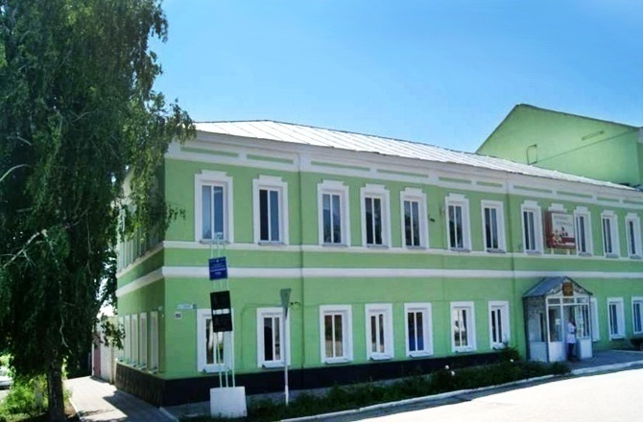
КУРСОВАЯ РАБОТА Сестринская помощь при бронхиальной астме
Государственное автономное профессиональное образовательное учреждение Саратовской области
«Вольский медицинский колледж им.З.И. Маресевой»
Специальность: 34.02.01 Сестринское дело
Студентка: Петрова Ольга Юрьевна
Группа 643
Руководитель: Сидорова Елена Федоровна
Вольск, 2022 г.

